Slide 1
Правила благоустройства и содержания территории городского округа «Город Губаха»
14 марта 2014 года
Доклад начальника управления экономики В.Гречухиной

Slide 2
Нормативно-правовая база
Федеральный закон от 06.10.2003 N 131-ФЗ "Об общих принципах организации местного самоуправления в Российской Федерации",
Закон Пермского края от 01.11.2007 N 139-ПК "Об административных правонарушениях",
Методические рекомендации по разработке норм и правил по благоустройству территорий муниципальных образований, утвержденными Приказом Министерства регионального развития Российской Федерации от 27.12.2011 N 613,
Постановление администрации от 24.12.2013 № 2067 «Об утверждении Правил благоустройства и содержания территории городского округа «Город Губаха»

Slide 3
Правила благоустройства и содержания территории городского округа
Правила благоустройства и содержания территории городского округа «Город Губаха» (далее - Правила) разработаны с целью определения требований по содержанию зданий (включая жилые дома), сооружений и земельных участков, на которых они расположены, к внешнему виду фасадов и ограждений соответствующих зданий и сооружений, перечень работ по благоустройству и периодичность их выполнения; установление порядка участия собственников зданий (помещений в них) и сооружений в благоустройстве прилегающих территорий; организация благоустройства территории городского округа (включая освещение улиц, озеленение территории, установку указателей с наименованиями улиц и номерами домов, размещение и содержание малых архитектурных форм), а также установления требований при выполнении уборочных работ, обеспечивающих чистоту и необходимые условия безопасного движения транспортных средств, пешеходов, ответственности за нарушение санитарного содержания и благоустройства территории, состояния объектов наружного освещения, благоустройства и содержания придомовых территорий, требования по землепользованию, содержание мест погребения, состояние архитектурного облика города, зеленых насаждений, зданий, сооружений и других объектов городской инфраструктуры.

Slide 4
Правила благоустройства и содержания территории городского округа
Правила обязательны для соблюдения всеми физическими и юридическими лицами независимо от их организационно-правовой формы.
Правила действуют на всей территории городского округа «Город Губаха», включая поселки Широковский, Углеуральский, Парма, Шестаки, Нагорнский и обязательны для соблюдения и исполнения всеми физическими и юридическими лицами независимо от их организационно-правовой формы.

Slide 5
Основные понятия
1.2.1. Благоустройство - комплекс мероприятий, направленных на обеспечение и улучшение санитарного и эстетического состояния территории городского округа «Город Губаха», повышение комфортности условий проживания жителей города, поддержание архитектурного облика городского округа в составе г. Губаха, поселки Углеуральский, Шестаки, Парма, Нагорнский, Широковский (далее г. Губаха).
1.2.2. Содержание территории - комплекс мероприятий, проводимых на представленном земельном участке, связанных с уборкой территории открытого грунта, уборкой и своевременным ремонтом искусственного покрытия, очисткой и восстановлением решеток ливневой канализации, поддержанием в чистоте и проведением своевременного ремонта фасадов зданий и сооружений, малых архитектурных форм, заборов и ограждений; содержанием строительных площадок, зеленых насаждений, инженерных коммуникаций и их конструктивных элементов, объектов транспортной инфраструктуры и иных объектов недвижимости, находящихся на земельном участке, в соответствии с действующим законодательством.
1.2.3. Уборка территории - комплекс мероприятий, связанных с регулярной очисткой территории открытого грунта и территорий с твердым покрытием от грязи, мусора, снега, льда, газонов - от мусора, а также со сбором и вывозом в специально отведенные для этого места отходов производства и потребления, листвы, другого мусора; иные мероприятия, направленные на обеспечение экологического и санитарно-эпидемиологического благополучия населения.

Slide 6
Основные понятия
1.2.12. Прилегающая территория - территория, непосредственно примыкающая к границам земельного участка здания, строения, сооружения, ограждения, строительной площадки, торговым объектам, рекламным конструкциям и иным объектам, находящимся в собственности физических или юридических лиц или принадлежащим им на ином вещном либо обязательственном праве.
1.2.37. Архитектурный облик города (улицы, квартала) - пространственно-композиционное решение территории, при котором общая взаимоувязка объектов капитального строительства, всех элементов застройки, элементов внешнего благоустройства (в том числе рекламы, вывесок, ландшафтного, садово-паркового искусства и так далее) и окружающей среды осуществлена с учетом воплощенных архитектурных решений, соразмерности пропорций, цвета, пластики, метроритмических закономерностей и направлена на создание комфортной городской среды.

Slide 7
Требования по благоустройству и содержанию территории
2.1.1. Физические и юридические лица независимо от их организационно-правовых форм, являющиеся собственниками и иными законными владельцами или пользователями зданий, сооружений, иных объектов (в том числе временных), расположенных на территории городского округа, обязаны:
2.1.1.1. обеспечивать своевременную и качественную очистку и уборку принадлежащих им на праве собственности или ином вещном либо обязательственном праве земельных участков в соответствии с действующим законодательством и настоящими Правилами, самостоятельно или посредством привлечения иных организаций за счет собственных средств;
2.1.1.2. за свой счет обеспечить чистоту и надлежащее эстетическое состояние внешних элементов указанных объектов, в том числе фасадов и ограждений соответствующих зданий и сооружений, принимать меры по приведению объектов в соответствие с требованиями настоящих Правил.

Slide 8
Требования по благоустройству и содержанию территории
2.1.2. В случае, когда объект недвижимости принадлежит на праве собственности или ином вещном либо обязательственном праве нескольким лицам, территория, подлежащая уборке, определяется пропорционально доле в праве собственности или иного права на объект недвижимости.
2.1.3. Границы содержания и уборки на территории городского округа физическими и юридическими лицами определяются в соответствии с границами предоставленного земельного участка.

Slide 9
Организация работы по очистке и уборке территории торговых объектов и прилегающих к ним территорий
Организацию работы по очистке и уборке территории рынков и прилегающих к ним территорий обязаны обеспечить администрации рынков в соответствии с действующими санитарными нормами и правилами торговли на рынках.
- Территория рынка разграничивается на функциональные зоны: торговая, административно-складская, хозяйственная, стоянка для транспорта.
- В хозяйственной зоне устраиваются навесы для хранения тары и площадки для сбора мусора и пищевых отходов.
Для сбора мусора и пищевых отходов предусматривают раздельные контейнеры с крышками (или специально закрытые конструкции), установленные на площадках с твердым покрытием, размеры которых превышают площадь основания контейнеров на 1 м во все стороны.
Площадки для сбора мусора и пищевых отходов располагаются на расстоянии не менее 25 м от организации торговли. Допускается сокращать указанное расстояние, исходя из местных условий размещения организаций торговли.
- Контейнеры и мусоросборники очищаются при заполнении не более чем на 2/3 их объема, но не реже 1 раза в сутки. В теплое время года они подвергаются дезинфекции с применением средств, разрешенных к применению на территории Российской Федерации в установленном порядке.

Slide 10
Организация работы по очистке и уборке территории торговых объектов и прилегающих к ним территорий
- Вывоз контейнеров и мусоросборников производится специальным транспортом, использование которого для перевозки продовольственного сырья и пищевых продуктов не проводится. При централизованном сборе мусора мусоросборники должны доставляться чистыми и продезинфицированными.
- Территория организации торговли и примыкающая к ней по периметру территория благоустраивается и содержится в чистоте.
- При размещении организации торговли в отдельно стоящем здании рекомендуется предусматривать со стороны проезжей части автодорог площадку для временной парковки транспорта персонала и посетителей, которая не располагается во дворах жилых домов.
- На территории организации следует предусматривать устройство для ливневой канализации с соответствующим уклоном, а также устройство поливочных кранов для уборки территории.
Границу прилегающих территорий следует определять в следующих границах:
- для некапитальных объектов торговли, общественного питания и бытового обслуживания населения - в радиусе не менее 10 метров.

Slide 11
Установка урн
Для предотвращения засорения улиц, площадей, парков, скверов и других общественных мест отходами производства и потребления должны устанавливать специально предназначенные для временного хранения отходов емкости малого размера (урны). Объем устанавливаемых урн составляет от 30 до 40 литров.
Нормы установки уличных урн:
- у входов в нежилые здания, строения, сооружения и иных объектов устанавливается не менее двух урн;
- у павильонов, киосков, лотков, иных нестационарных торговых объектов устанавливается не менее одной урны;
- у летних кафе - не менее двух урн.
Конструкция и внешний вид малых архитектурных форм (в т.ч. урн и скамеек) подлежат согласованию с отделом градостроительства администрации городского округа.
Установку, очистку и содержание уличных урн организуют:
- около зданий, строений, сооружений, торговых объектов, в том числе нестационарных торговых объектов, и летних (сезонных) кафе, иных объектов - владельцы (арендаторы) данных объектов.
Места временной уличной торговли с внешней стороны должны быть оборудованы пластмассовым контейнером (урной) с полиэтиленовым мешком для сбора мусора. Не допускается складирование тары и мусора на прилегающих газонах, крышах торговых палаток, киосков и т.д.

Slide 12
Требования по благоустройству и содержанию территории
Размещение объектов наружной рекламы производится в соответствии со схемой размещения рекламных конструкций с действующим законодательством. Объекты наружной рекламы, размещенные без оформления соответствующей разрешительной документации, признаются установленными незаконно (самовольно), подлежат демонтажу в установленном порядке и являются административным правонарушением.
Юридические, физические лица и иные хозяйствующие субъекты, осуществляющие на территории городского округа « Город Губаха» деятельность и имеющие объекты, которые посещаются населением, в том числе строительные площадки на период строительства объектов, объекты торговые и общественного питания, оптовые, мелкооптовые, вещевые, продуктовые склады и рынки, автозаправочные станции, автостоянки, автомойки, станции технического обслуживания автомобилей, парки культуры и отдыха, зоны отдыха и пляжи, объекты коммунально-бытового назначения, кладбища, обязаны обеспечить наличие и функционирование на закрепленных территориях стационарных туалетов или биотуалетов (при отсутствии канализации) как для сотрудников, так и для посетителей. Устройство выгребных ям на данных объектах запрещается.

Slide 13
Требования по благоустройству и содержанию территории
На территории городского округа «город Губаха» запрещается:
- самовольно подключать промышленные, хозяйственно-бытовые и другие стоки к ливневой канализации, хозяйственно-фекальной канализации и наоборот;
- складировать тару вне торговых объектов, оставлять на улице временные конструкции и передвижные сооружения, тару и мусор после окончания торговли;
- расклеивать различного рода объявления, устанавливать и крепить вывески, указатели, а также информационные щиты и указатели на опорах освещения, электропередачи, деревьях, заборах, фасадах жилых домов вне специально отведенных для этого местах;
- размещать на тротуарах, пешеходных дорожках, парковках автотранспорта выносные конструкции, содержащие информацию или указывающие на местонахождение объектов;

Slide 14
Уборка территории в весенне-летний период
2.3.1. Весенне-летняя уборка территории общего пользования осуществляется с 15 апреля по 14 октября.
Указанные сроки могут корректироваться администрацией городского округа «Город Губаха» в зависимости от погодных условий.
2.3.2. Уборка территорий общего пользования осуществляется путем проведения:
- систематических работ по поливу, подметанию дорог и тротуаров с искусственным покрытием, уборке территорий, содержанию газонов и зеленых насаждений;
- единичных массовых мероприятий (субботники, декадники, месячники), проводимых по соответствующим постановлениям администрации городского округа «Город Губаха» или волеизъявлению граждан и организаций.
2.3.3. Ежегодно весной после схода снега в соответствии с правовым актом администрации городского округа «Город Губаха» производится комплексная уборка территории городского округа, в том числе логов, пустошей, водоохранных зон и других территорий общего пользования.

Slide 15
Уборка территории в весенне-летний период
2.3.4. Уборка территории городского округа в весенне-летний период производится с целью ликвидации загрязненности и запыленности территории и включает в себя:
2.3.4.1. в весенний период:
- рыхление снега и организацию отвода талых вод;
- сбор и вывоз мусора в местах общего пользования и на придомовых территориях;
- очистку решеток ливневой канализации;
- чистку дорог и тротуаров;
2.3.4.2. в летний период:
- поливку и подметание территории с искусственным покрытием объектов улично-дорожной сети (производится механическим и ручным способом);
- сбор мусора со всей территории;
- ежегодную в срок до 1 июня окраску малых архитектурных форм, садовой и уличной мебели, урн, спортивных и детских площадок, ограждений;
- периодическое кошение травы (не менее 2 раз за сезон) и уборку скошенной травы в течение 3 суток;
- в период листопада - сбор и вывоз опавшей листвы;
- в срок до 1 июня каждого года - окраску нестационарных торговых объектов;
- уборку территорий, в том числе мест стоянки автотранспорта у объектов торговли, организаций и предприятий, которая должна завершаться к 8.00 часам утра.

Slide 16
Уборка территории в осенне-зимний период
2.4.1. Осенне-зимняя уборка территории общего пользования осуществляется с 15 октября по 14 апреля.
Указанные сроки могут корректироваться администрацией городского округа «Город Губаха» в зависимости от погодных условий.
2.4.2. Уборка территорий общего пользования в зимний период включает в себя:
- очистку дорожного полотна и тротуаров от снега;
- при возникновении скользкости или гололеда - посыпку песком пешеходных зон, ступеней лестниц, пешеходных мостов и подходов к ним, обработку дорожного полотна противогололедным материалом;
- вывоз снега с площадей, улиц следует производить только на специально отведенные места.
2.4.3. Мероприятия по подготовке уборочной техники к работе в зимний период проводятся владельцами техники в срок до 15 октября текущего года.
2.4.4. Организации, ответственные за уборку городских территорий, до 15 октября должны обеспечить завоз, заготовку и складирование необходимого количества противогололедных реагентов и материалов.

Slide 17
Уборка территории в осенне-зимний период
2.4.11. В зимнее время организациями, эксплуатирующими здания, должна быть организована своевременная очистка кровель от снега, наледи и сосулек. Очистка крыш зданий на сторонах, выходящих на пешеходные зоны, от ледяных образований должна производиться немедленно по мере их образования с предварительной установкой ограждения опасных участков.
2.4.12. При сбрасывании снега и наледи, скалывании наледи (сосулек), производстве ремонтных и иных работ на кровле должны быть приняты меры, обеспечивающие сохранность деревьев и кустарников, воздушных линий электроснабжения, освещения и связи, дорожных знаков, дорожных светофоров, дорожных ограждений и направляющих устройств, остановочных павильонов транспорта общего пользования, декоративной отделки и инженерных элементов зданий. В случае повреждения указанных элементов они подлежат восстановлению за счет лица, осуществлявшего очистку кровли и допустившего повреждения.

Slide 18
Порядок сбора и вывоза отходов на территории округа
3.2.29. Пищевые отходы разрешается собирать только в специально предназначенные для этого сборники (баки, ведра и т.д.), окрашенные изнутри и снаружи краской, закрывающиеся крышками (применять оцинкованные емкости без окраски запрещается).
3.2.30. Временное хранение пищевых отходов до момента их вывоза не должно превышать одних суток для предотвращения их разложения и отрицательного воздействия на условия проживания.
3.2.31. Временное хранение пищевых отходов в объектах торговли и общественного питания независимо от подчиненности их должно осуществляться только в охлаждаемых помещениях.
3.2.32. Обезвреживание твердых и жидких бытовых отходов производится на специально отведенных участках или специальных сооружениях по обезвреживанию и переработке. Запрещается вывозить отходы на другие, не предназначенные для этого места
3.2.33. Твердые бытовые отходы следует вывозить на полигоны (усовершенствованные свалки), поля компостирования, перерабатывающие и сжигательные заводы, а жидкие бытовые отходы - на сливные станции или поля ассенизации.

Slide 19
Порядок сбора и вывоза отходов на территории округа
3.2.37. Индивидуальным предпринимателям, физическим и юридическим лицам независимо от организационно-правовых форм запрещается складировать отходы производства и потребления в контейнеры при отсутствии договора на оказание услуг по вывозу твердых бытовых отходов с организацией, осуществляющей вывоз ТБО.
3.2.38. Организацию сбора и вывоза отходов обеспечивают:
- с мест сбора и (или) накопления отходов в районе жилой застройки - организации по обслуживанию жилищного фонда, владельцы индивидуальных жилых домов, владельцы жилых и административных зданий и (или) строений, объектов социальной сферы;
- на территории нестационарного торгового объекта - владельцы соответствующих нестационарных торговых объектов на основании договоров с организациями, осуществляющими сбор и вывоз ТБО, заключенных с ними;

Slide 20
Поддержание архитектурного облика города
2.5.2. Собственники (владельцы), арендаторы и пользователи зданий в установленном законом порядке должны обеспечивать содержание зданий и их конструктивных элементов в исправном состоянии, обеспечивать надлежащую эксплуатацию зданий, проведение текущего и капитального ремонта.
2.5.3. Запрещается осуществление мероприятий по реконструкции зданий и их конструктивных элементов, устройство пристроек, навесов, козырьков без получения разрешений, выдаваемых в установленном порядке отделом градостроительства комитета по управлению муниципальным имуществом администрации городского округа «Город Губаха».
2.5.4. Повреждения конструктивных элементов зданий, не влияющие на их прочностные характеристики, должны устраняться в течение 6 месяцев с момента повреждения. Повреждения водоотводящей системы, системы внешнего освещения, прочих внешних элементов (номерных знаков, вывесок, рекламных конструкций и др.) должны устраняться в течение 10 дней с момента повреждения.
2.5.5. Фасады зданий не должны иметь видимых повреждений строительной части, декоративной отделки и инженерных элементов и должны поддерживаться в надлежащем эстетическом состоянии.

Slide 21
Поддержание архитектурного облика города
2.5.10. Вывески и витрины магазинов, предприятий общественного питания, бытового обслуживания населения и других подобных объектов должны быть оборудованы надлежащим образом и эксплуатироваться в соответствии с установленными требованиями.
2.5.11. Установка объектов мелкорозничной торговой сети осуществляется на основании договора аренды земельного участка.
- При размещении данных объектов должно предусматриваться отсутствие помех движению пешеходов и средств механизированной уборки территории.
- В процессе эксплуатации владельцы объектов мелкорозничной торговой сети обеспечивают:
- предоставление необходимой информации и допуск на свой объект представителей администрации городского округа, муниципальных предприятий и учреждений, осуществляющих контроль за порядком землепользования, благоустройством, а также учреждений, осуществляющих контроль за санитарным состоянием и чистотой объекта;

Slide 22
Вывески магазинов, предприятий общественного питания, бытового обслуживания населения
Закон Российской Федерации от 07.02.1992 № 2300-1 «О защите прав потребителей»
Статья 8. Право потребителя на информацию об изготовителе (исполнителе, продавце) и о товарах (работах, услугах)
1. Потребитель вправе потребовать предоставления необходимой и достоверной информации об изготовителе (исполнителе, продавце), режиме его работы и реализуемых им товарах (работах, услугах).
2. Указанная в пункте 1 настоящей статьи информация в наглядной и доступной форме доводится до сведения потребителей при заключении договоров купли-продажи и договоров о выполнении работ (оказании услуг) способами, принятыми в отдельных сферах обслуживания потребителей, на русском языке, а дополнительно, по усмотрению изготовителя (исполнителя, продавца), на государственных языках субъектов Российской Федерации и родных языках народов Российской Федерации.

Slide 23
Вывески магазинов, предприятий общественного питания, бытового обслуживания населения
Закон Российской Федерации от 07.02.1992 № 2300-1 «О защите прав потребителей»
Статья 9. Информация об изготовителе (исполнителе, продавце)
1. Изготовитель (исполнитель, продавец) обязан довести до сведения потребителя фирменное наименование (наименование) своей организации, место ее нахождения (адрес) и режим ее работы. Продавец (исполнитель) размещает указанную информацию на вывеске.
Изготовитель (исполнитель, продавец) - индивидуальный предприниматель - должен предоставить потребителю информацию о государственной регистрации и наименовании зарегистрировавшего его органа.
2. Если вид деятельности, осуществляемый изготовителем (исполнителем, продавцом), подлежит лицензированию и (или) исполнитель имеет государственную аккредитацию, до сведения потребителя должна быть доведена информация о виде деятельности изготовителя (исполнителя, продавца), номере лицензии и (или) номере свидетельства о государственной аккредитации, сроках действия указанных лицензии и (или) свидетельства, а также информация об органе, выдавшем указанные лицензию и (или) свидетельство.
3. Информация, предусмотренная пунктами 1 и 2 настоящей статьи, должна быть доведена до сведения потребителей также при осуществлении торговли, бытового и иных видов обслуживания потребителей во временных помещениях, на ярмарках, с лотков и в других случаях, если торговля, бытовое и иные виды обслуживания потребителей осуществляются вне постоянного места нахождения продавца (исполнителя).

Slide 24
Требования к передвижению машин и механизмов на территории городского округа «Город Губаха»
Передвижение по территории города транспортных средств, осуществляющих перевозку сыпучих, жидких, иных аморфных грузов, допускается при условии обеспечения герметичности кузовов транспортных средств и при наличии пологов, предотвращающих загрязнение территории города.
2.7.4. Стоянка и парковка транспортных средств допускается в специально отведенных местах: гаражах, стоянках, местах парковки, иных специализированных местах при условии обеспечения беспрепятственной уборки территории города, сбора и вывоза мусора, проезда специальной техники и транспорта оперативных и иных служб.
Владельцы строений, в том числе владельцы киосков, ларьков, павильонов, иных объектов мелкорозничной торговли, бытового и иного обслуживания населения, обязаны содержать в надлежащем состоянии территорию, используемую ими в качестве подъезда, разгрузки-погрузки автотранспорта.

Slide 25
Озеленение территории
4.1.2. Выделяются три основные категории озелененных территорий, каждая из которых имеет свои особенности по отношению к гражданскому обороту (отношения к собственности, продажа, аренда), режимам пользования и способам хозяйствования:
- озелененные территории общего пользования - территории, используемые для рекреации всего населения;
- озелененные территории ограниченного пользования. Это территории в пределах жилой, гражданской, промышленной застройки, территорий и организаций обслуживания населения и здравоохранения, науки, образования, рассчитанные на пользование определенными группами населения;
- озелененные территории специального назначения: санитарно-защитные, водоохранные, защитно-мелиоративные зоны, кладбища, насаждения вдоль автомобильных и железных дорог, питомники, цветочно-оранжерейные хозяйства, территории, подпадающие под действие Федерального закона "Об особо охраняемых территориях".
4.2.3. Озелененные территории ограниченного пользования финансируются за счет того объекта, при котором они создаются.

Slide 26
Освещение территории
5.1.7. Освещение территорий, находящихся в собственности, должно осуществляться энергоснабжающими организациями по договорам с физическими или юридическими лицами независимо от их организационно-правовых форм, являющимися собственниками отведенных в установленном порядке земельных участков.
Нормы освещенности территории
Освещаемые участки территорий | Средняя горизонтальная освещенность на уровне земли, лк
Переходные аллеи и дороги, велосипедные дорожки | 4
Внутренние служебно-хозяйственные и пожарные проезды, тротуары-подъезды | 2
Автостоянки, хозяйственные площадки и площадки при мусоросборниках | 2
Прогулочные дорожки | 1
Физкультурные площадки и площадки для игр детей | 10

Slide 27
Текущее состояние

Slide 28
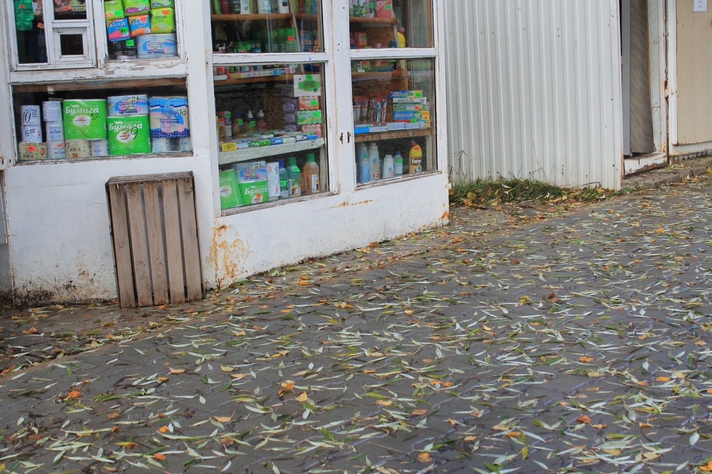
Текущее состояние

Slide 29
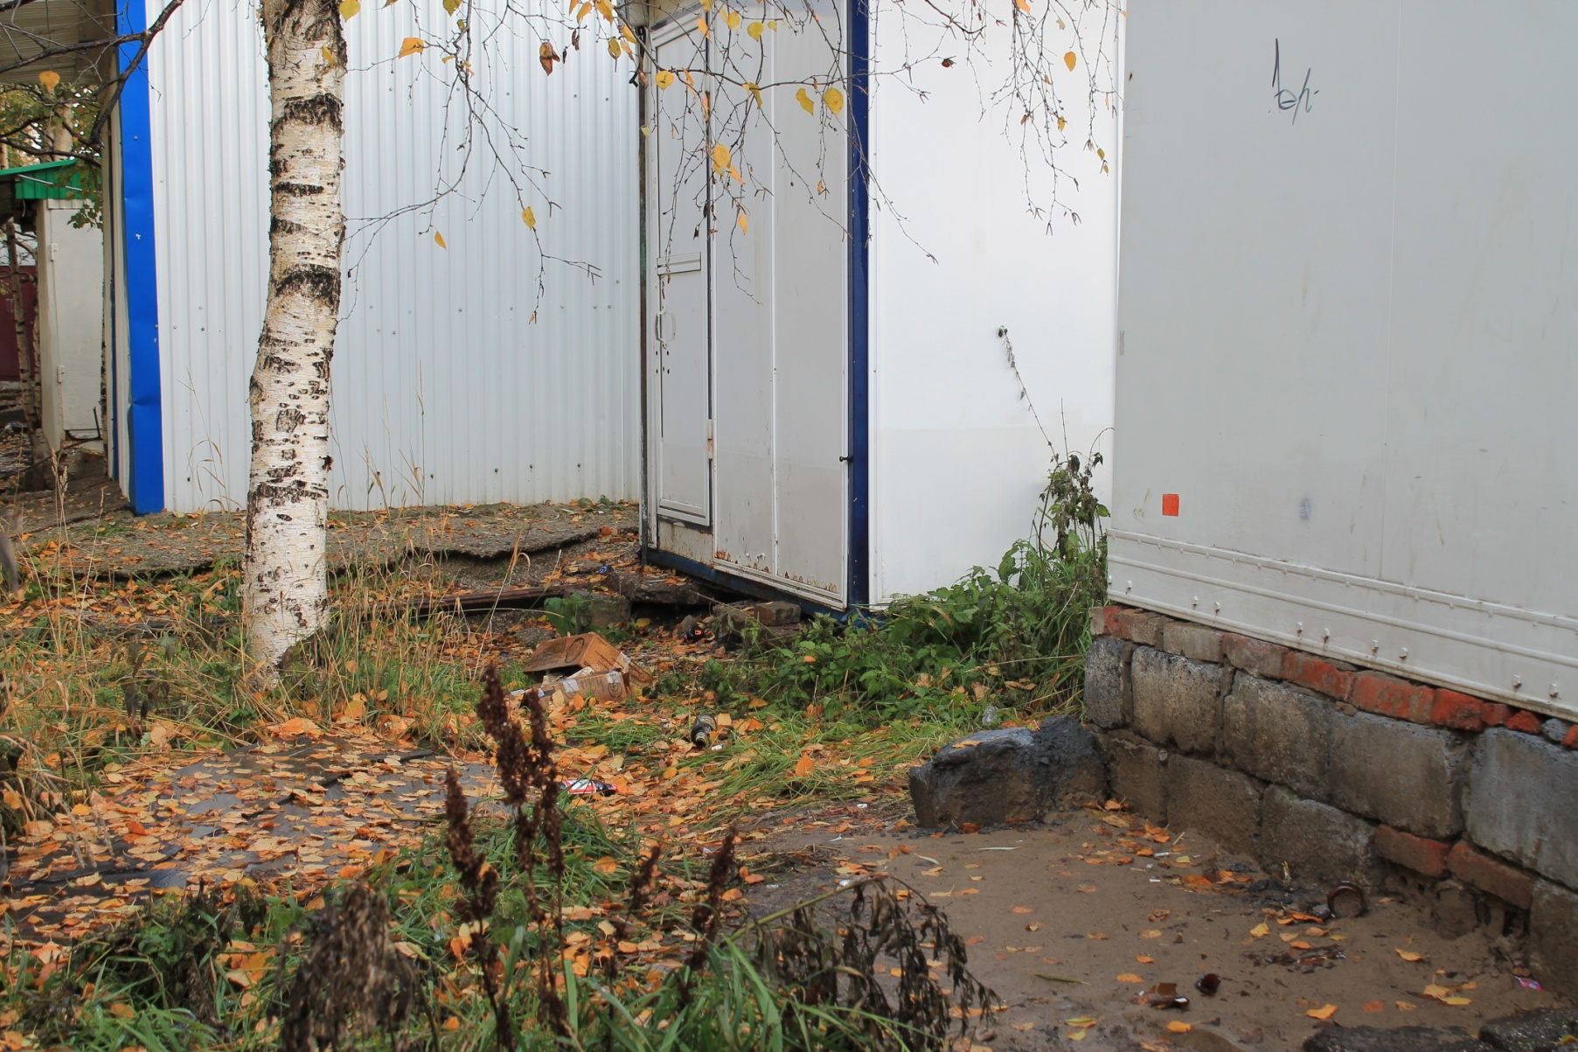
Текущее состояние

Slide 30
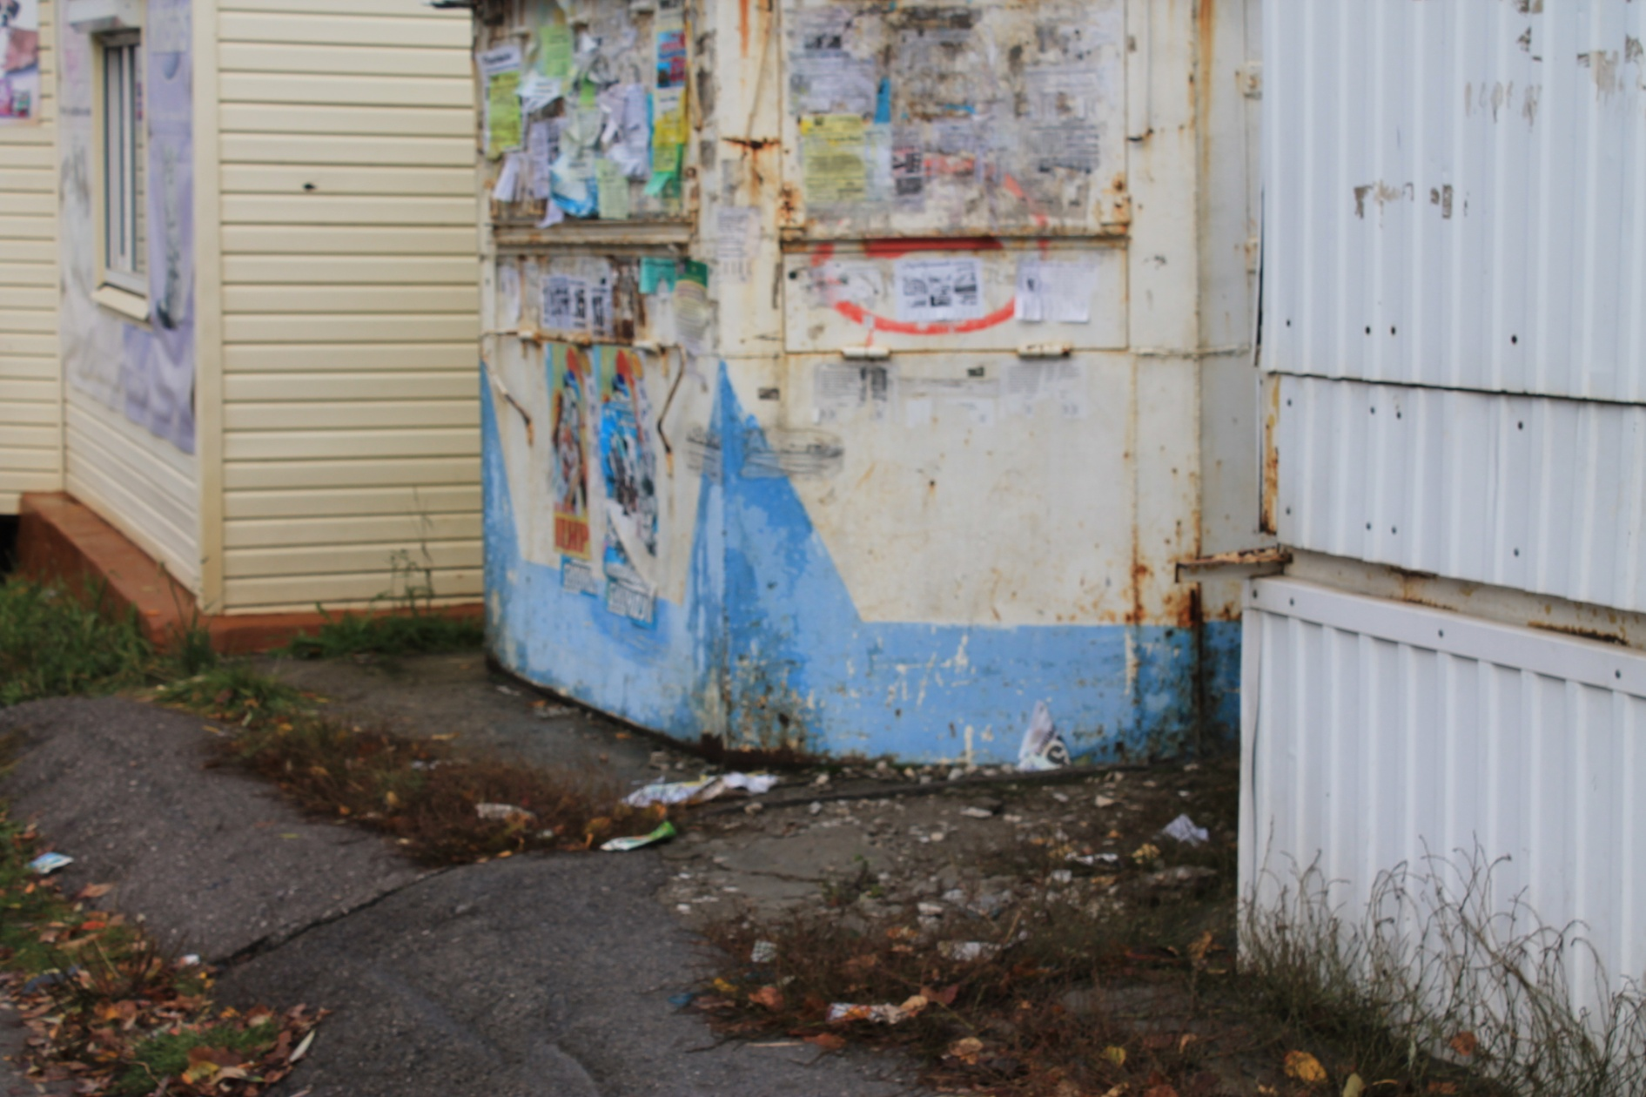
Текущее состояние

Slide 31
Контроль
8.1. Контроль соблюдения установленных норм и правил в сфере благоустройства и содержания на территории городского округа обеспечивают администрация городского округа «Город Губаха», органы внутренних дел и другие уполномоченные на это органы (должностные лица) в соответствии с законодательством Российской Федерации.
8.2. Контроль соблюдения настоящих Правил осуществляют должностные лица администрации городского округа «Город Губаха», уполномоченные на составление протоколов об административных правонарушениях, на выдачу предписаний и осуществление контроля их исполнения.
8.3. Осуществляя контроль, уполномоченные должностные лица администрации вправе:
- выносить предписания об устранении нарушений;
- составлять акты;
- составлять протоколы об административных правонарушениях;
- привлекать к административной ответственности
- осуществлять иные действия, направленные на осуществление контроля исполнения настоящих Правил.

Slide 32
Контроль
8.4. В случае нарушения гражданами, должностными лицами и юридическими лицами требований природоохранного, земельного, санитарного законодательства, законодательства о пожарной безопасности, законодательства в области строительства и архитектурной деятельности, законодательства в области обеспечения безопасности дорожного движения, иного специального законодательства ответственность наступает в порядке, установленном действующим законодательством Российской Федерации, нормативно-правовыми актами Пермского края и. городского округа «Город Губаха».
8.5. Физические, должностные и юридические лица, виновные в нарушении настоящих Правил, привлекаются к административной ответственности в соответствии с действующим законодательством.
8.6. Привлечение к административной ответственности не освобождает виновное лицо от обязанности устранить допущенные нарушения и возместить причиненный вред в установленном законом порядке.
8.7. Юридические и физические лица, нанесшие своими противоправными действиями или бездействием ущерб муниципальному образованию или другим лицам, обязаны возместить нанесенный ущерб в соответствии с действующим законодательством.

Slide 33
Административная ответственность Закон Пермского края от 01.11.2007 №139-ПК «Об административных правонарушениях»
Статья 2.31. Нарушение правил организации благоустройства и озеленения территории
1. Неисполнение или нарушение муниципальных нормативных правовых актов, принятых в пределах полномочий органов местного самоуправления, установленных законодательством Российской Федерации, в целях организации благоустройства и озеленения территории муниципального образования, использования, охраны, защиты, воспроизводства лесов, лесов особо охраняемых природных территорий, расположенных в границах муниципального образования, -
влечет наложение административного штрафа на граждан в размере от одной тысячи до трех тысяч рублей; на должностных лиц - от двух тысяч до десяти тысяч рублей; на юридических лиц - от десяти до пятидесяти тысяч рублей.
2. Те же действия (бездействие), совершенные лицом, подвергнутым административному наказанию за одно из нарушений, предусмотренных частью 1 настоящей статьи, -
влекут наложение административного штрафа на граждан в размере от одной тысячи пятисот до пяти тысяч рублей; на должностных лиц - от десяти тысяч до пятидесяти тысяч рублей; на юридических лиц - от пятидесяти тысяч до двухсот тысяч рублей.

Slide 34
Административная ответственность Закон Пермского края от 01.11.2007 №139-ПК «Об административных правонарушениях»
Статья 2.33. Нарушение правил организации сбора, вывоза, утилизации и переработки бытовых и промышленных отходов
1. Неисполнение или нарушение муниципальных нормативных правовых актов, принятых в пределах полномочий органов местного самоуправления, установленных законодательством Российской Федерации, в целях организации сбора, вывоза, утилизации и переработки бытовых и промышленных отходов на территории муниципального образования, -
влечет наложение административного штрафа на граждан в размере от одной тысячи до трех тысяч рублей; на должностных лиц - от двух тысяч до десяти тысяч рублей; на юридических лиц - от десяти тысяч до пятидесяти тысяч рублей.
2. Те же действия (бездействие), совершенные лицом, подвергнутым административному наказанию за одно из нарушений, предусмотренных частью 1 настоящей статьи, -
влекут наложение административного штрафа на граждан в размере от одной тысячи пятисот до пяти тысяч рублей; на должностных лиц - от десяти тысяч до пятидесяти тысяч рублей; на юридических лиц - от пятидесяти тысяч до двухсот тысяч рублей.

Slide 35
Административная ответственность Закон Пермского края от 01.11.2007 №139-ПК «Об административных правонарушениях»
Статья 2.32. Нарушение правил организации освещения улиц и установки указателей с названиями улиц и номерами домов
Неисполнение или нарушение муниципальных нормативных правовых актов, принятых в пределах полномочий органов местного самоуправления, установленных законодательством Российской Федерации, в целях организации освещения улиц и установки указателей с названиями улиц и номерами домов на территории муниципального образования, -
влечет наложение административного штрафа на граждан в размере от одной тысячи до одной тысячи пятисот рублей; на должностных лиц - от двух тысяч до трех тысяч рублей; на юридических лиц - от двадцати тысяч до тридцати тысяч рублей.

Slide 36
Итоги совещания
Предлагается:
Довести правила благоустройства и содержания территории городского округа до всех сотрудников (постановление администрации от 24.12.2013 № 2067 «Об утверждении Правил благоустройства и содержания территории городского округа «Город Губаха»);
Установить урны возле торговых объектов, объектов общественного питания и бытового обслуживания населения; наличие договора на вывоз ТБО?
В срок до 1 июня текущего года провести работы по окраске торговых объектов, урн, ограждений, озеленению прилегающей территории;
Принять участие в осенне-зимней (весенне-летней) уборке прилегающей территории;
Оформить вывески объектов торговли, общественного питания и бытового обслуживания населения в соответствии с установленными требованиями, оформить информационный стенд для потребителей.
Провести работы по освещению территории в соответствии с установленными нормами.

Slide 37
Итоги совещания
Благоустроить и сделать наш город чище можно только совместными усилиями.
Приглашаем к сотрудничеству
Материалы совещания размещены
на официальном сайте http://gubakha.permarea.ru/
в разделе «Предпринимательство»
Управление ЖКХ и инфраструктуры г.Губаха, ул.Дегтярева,16а
Алексей Валентинович Бибердорф- начальник управления, тел.4-71-40
Управление экономики г.Губаха, ул.Никонова,44, каб.33, economic59@mail.ru
Венера Сафиулловна Гречухина-начальник управления, тел.4-18-88
Благодарим за внимание

